Slide 1
第5章：类与对象
类与对象

Slide 2
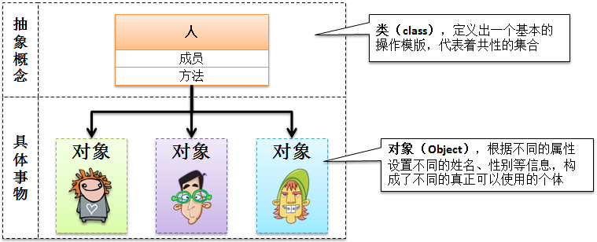
类与对象
类是客观世界的抽象，对象是具体的实例。

Slide 3
类组成
成员属性（Field），主要用于保存对象的具体特征。例如：不同的人都有姓名、性别、学历、身高、体重等信息，但是不同的人都有不同的内容定义，而类就需要对这些描述信息进行统一的管理；
方法（Method），用于描述功能，例如：跑步、吃饭、唱歌，所有人的对象都有相同的功能。

Slide 4
类定义
使用class关键字定义类：
class 类名称 {
[访问修饰符] 数据类型 成员属性（变量）;
... ...
public 返回值的数据类型 方法名称（参数类型 参数1 , 参数类型 参数2 , …）{
程序语句 ;
[return 表达式;]
}
}

Slide 5
范例：类的定义
class Person { // 定义一个类 String name; // 【成员属性】人的姓名 int age; // 【成员属性】人的年龄 /** * 定义一个信息获取的操作方法，此方法可以输出属性内容 */ public void tell() { System.out.println("姓名：" + name + "、年龄：" + age); } }

Slide 6
对象操作
对象实例化格式：
声明并实例化对象：类名称 对象名称 = new 类名称 () ;
分步定义：
声明对象：类名称 对象名称 = null ;
实例化对象：对象名称 = new 类名称 () ;
对象调用类结构：
对象.成员属性：表示调用类之中的成员属性，可以为其赋值或者获取其保存内容
对象.方法()：表示调用类之中的方法。

Slide 7
范例：通过实例化对象进行类操作
class Person { // 定义一个类，后续讲解中为防止重复不再重复显示此代码 String name; // 【成员属性】人的姓名 int age; // 【成员属性】人的年龄 /** * 定义一个信息获取的操作方法，此方法可以输出属性内容 */ public void tell() { System.out.println("姓名：" + name + "、年龄：" + age); } } public class JavaDemo { public static void main(String args[]) { Person per = new Person(); // 声明并实例化对象 per.name = "张三";// 为成员属性赋值 per.age = 18; // 为成员属性赋值 per.tell(); // 进行方法的调用 } }

Slide 8
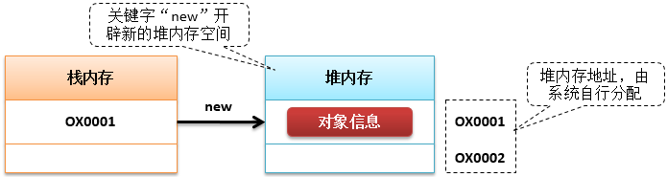
对象内存分析
Java中类属于引用数据类型，所有的引用数据类型在使用过程中都要通过关键字new开辟新的内存空间，当对象拥有了内存空间后才可以实现成员属性的信息保存，在引用数据类型操作中最为重要的内存有两块：
【heap】堆内存：保存的是对象的具体信息（成员属性），在程序之中堆内存空间的开辟是通过new完成的；
【stack】栈内存：保存的是一块堆内存的地址，即：通过地址找到堆内存，而后找到对象内容，但是为了分析简化起见可以简单的理解为：对象名称保存在了栈内存之中。

Slide 9
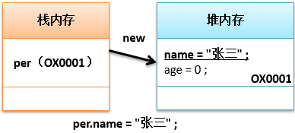
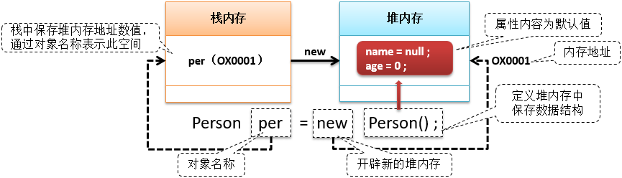
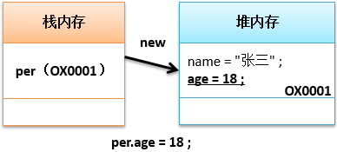
范例：类引用数据类型使用分析
public class JavaDemo { public static void main(String args[]) { Person per = new Person(); // 【1】声明并实例化对象 per.name = "张三“; // 【2】为成员属性赋值 per.age = 18; // 【3】为成员属性赋值 per.tell(); // 进行方法的调用 } }

Slide 10
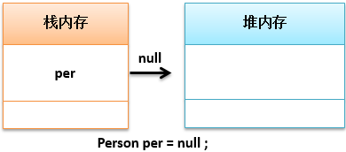
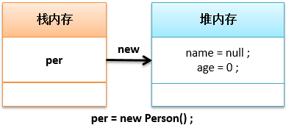
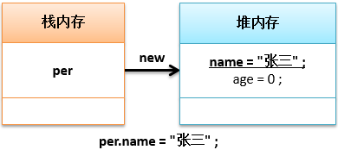
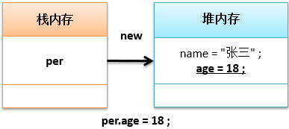
范例：对象实例化处理
public class JavaDemo { public static void main(String args[]) { Person per = null ;// 【1】声明对象 per = new Person(); // 【2】实例化对象 per.name = "张三“;// 【3】为成员属性赋值 per.age = 18; // 【4】为成员属性赋值 per.tell(); // 进行方法的调用 } }

Slide 11
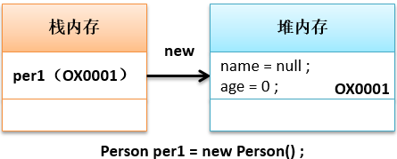
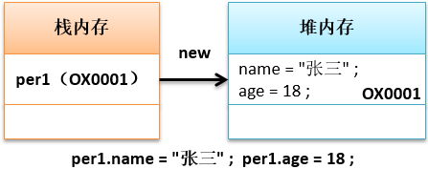
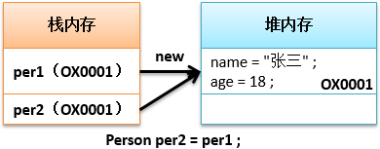
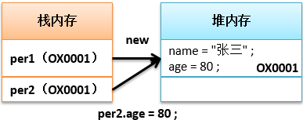
范例：引用传递
public class JavaDemo { public static void main(String args[]) { Person per1 = new Person() ; // 声明并实例化对象 per1.name = "张三" ; // 为属性赋值 per1.age = 18 ; // 为属性赋值 Person per2 = per1 ; // 引用传递 per2.age = 80 ;// 修改age属性定义 per1.tell() ;// 进行方法的调用 } }

Slide 12
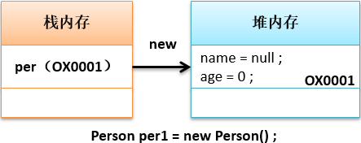
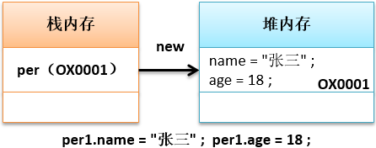
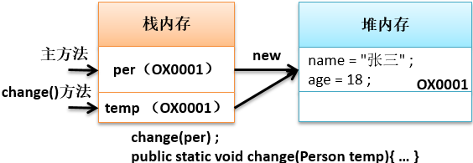
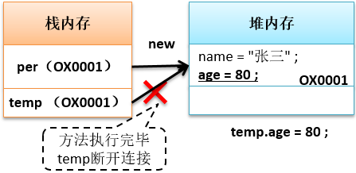
范例：通过方法实现引用传递
public class JavaDemo { public static void main(String args[]) { Person per = new Person() ; // 声明并实例化对象 per.name = "张三" ;// 为属性赋值 per.age = 18 ; // 为属性赋值 change(per) ; // 等价于：Person temp = per ; per.age = 80 ; // 修改age属性定义 per.tell() ;// 进行方法的调用 } public static void change(Person temp) {// temp接收Person类型 temp.age = 80 ;// 修改对象属性 } }

Slide 13
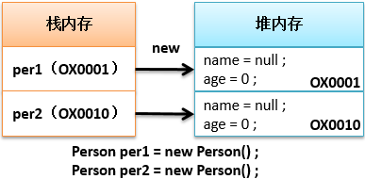
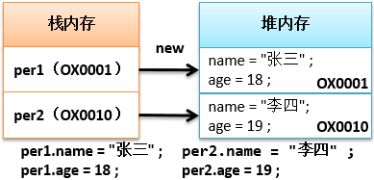
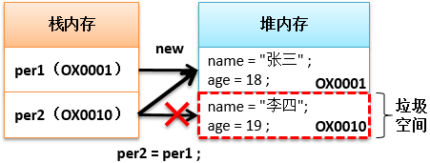
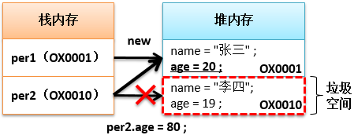
范例：引用传递与垃圾产生
public class JavaDemo { public static void main(String args[]) { Person per1 = new Person() ; // 声明并实例化对象 Person per2 = new Person() ; // 声明并实例化对象 per1.name = "张三" ;// 为属性赋值 per1.age = 18 ;// 为属性赋值 per2.name = "李四" ;// 为属性赋值 per2.age = 19 ;// 为属性赋值 per2 = per1 ; // 引用传递 per2.age = 80 ;// 修改age属性定义 per1.tell() ; // 进行方法的调用 } }

